Slide 1
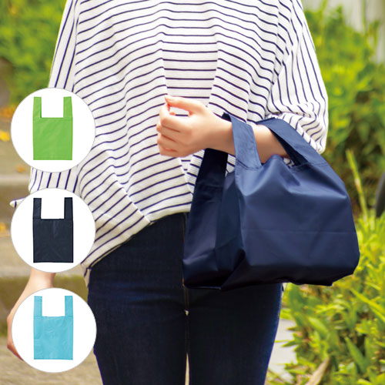
【提案書】
カラモ たっぷりマチのコンビニエコバッグ
特徴
お弁当などを横にしなくてもそのまま入れられる広いマチ付きがとっても便利なエコバッグ。カラーバリエーションはネイビー、ライトブルー、ライトグリーンの3色展開。是非ご活用ください。
納期
納期スペース
仕様
素 材 ： ポリエステル
サイズ ： 約26×24×18cm
注意事項 ： 注文単位は20枚になります。
お見積
お見積りスペース

